Slide 1

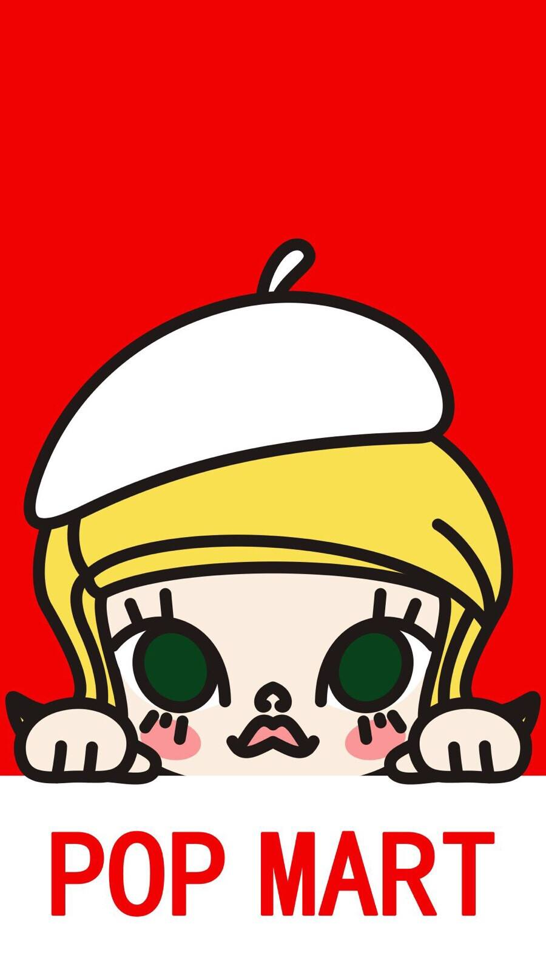
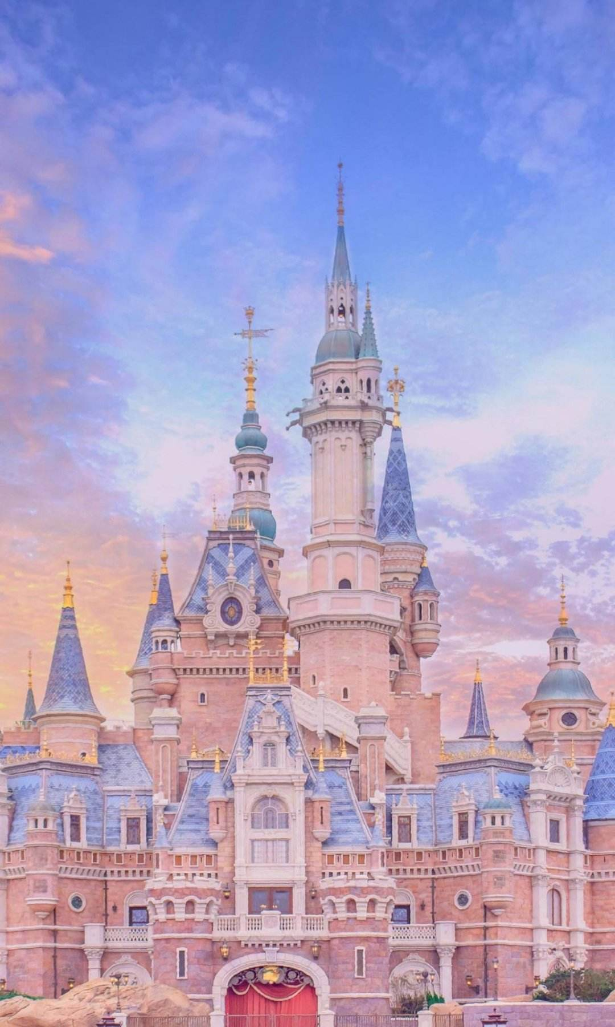

产品的情绪价值
内容来自 -《蔡钰·商业参考》

Slide 2
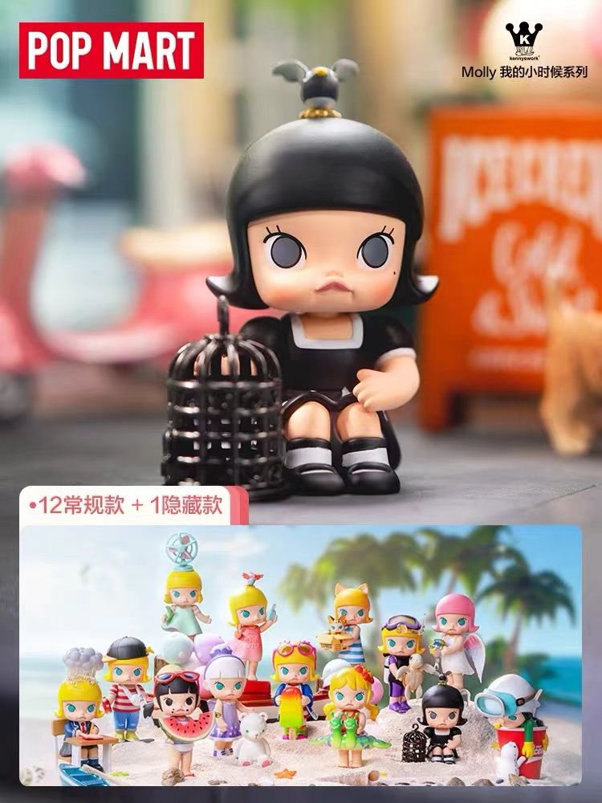
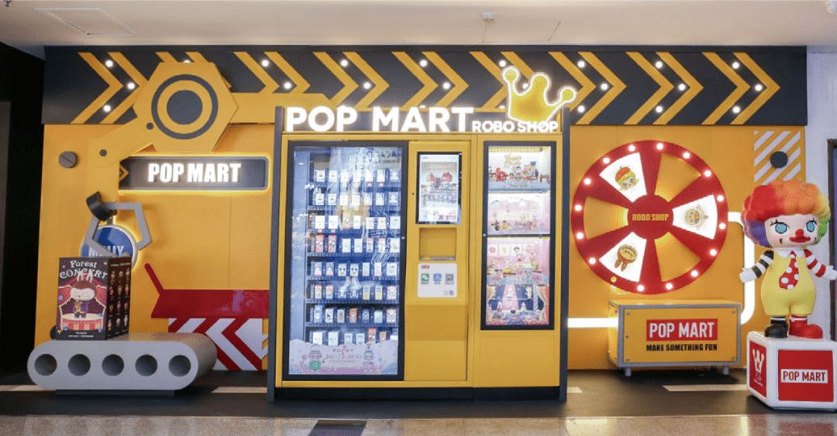
「泡泡玛特」
潮流玩具-盲盒-彩票游戏
赋予产品或购买过程游戏特征-强烈的吸引力
情绪价值，用户为了获得某种情绪或感受，愿意支付的价值

Slide 3
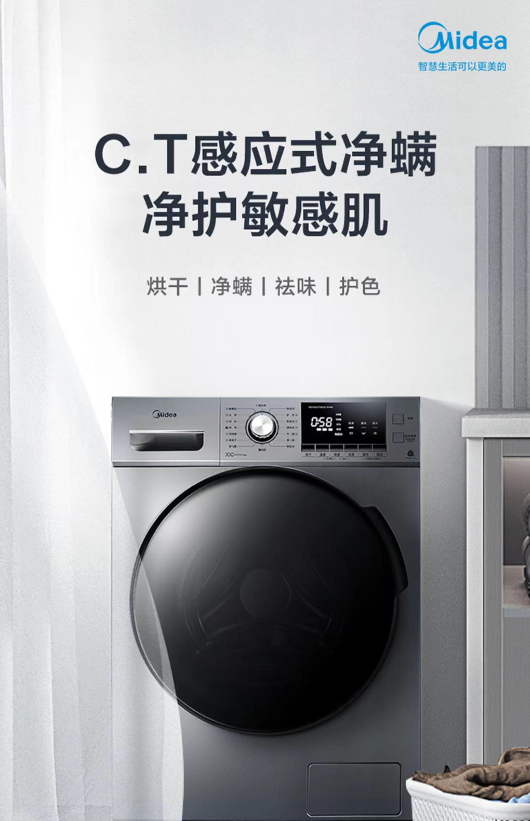
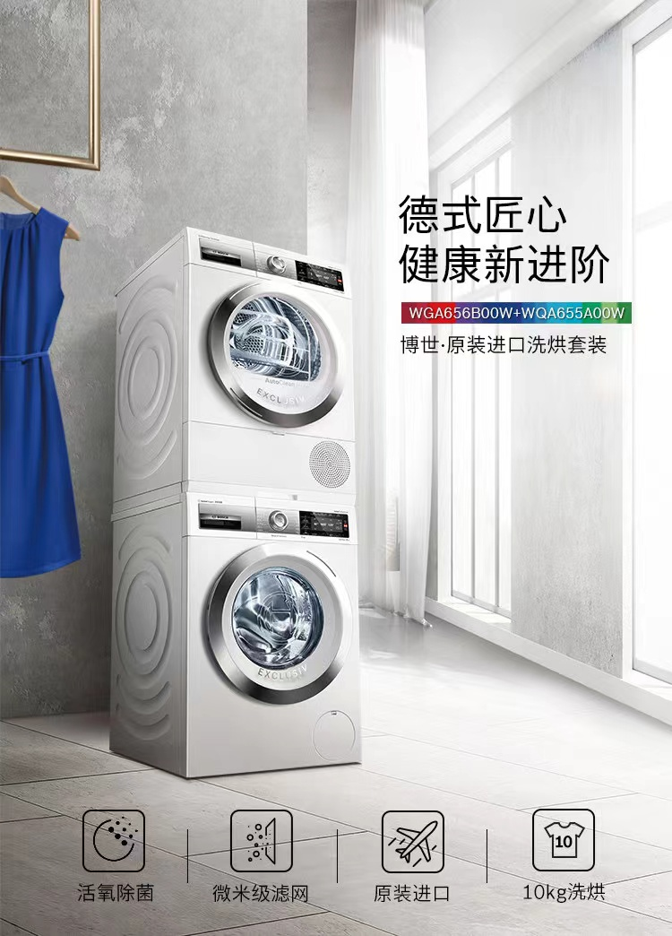
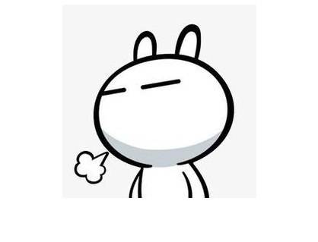
「情绪价值」
一个产品能够提供的三种价值：功能价值、资产价值、情绪价值
🌰 洗衣机
功能价值：洗衣服
情绪价值：国货之光 德国工艺
资产价值：到手就贬值
功能价值 — 容易遇到天花板
资产价值 — 可遇而不可求
情绪价值 — 差异化和高溢价

Slide 4
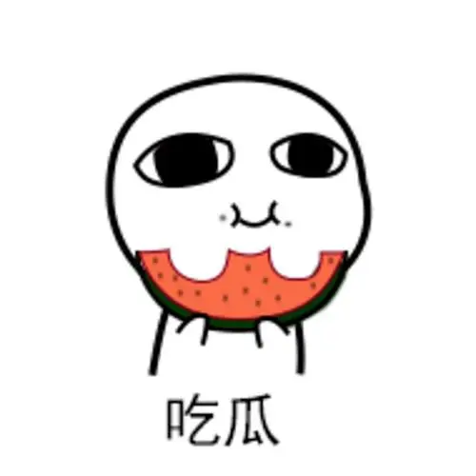
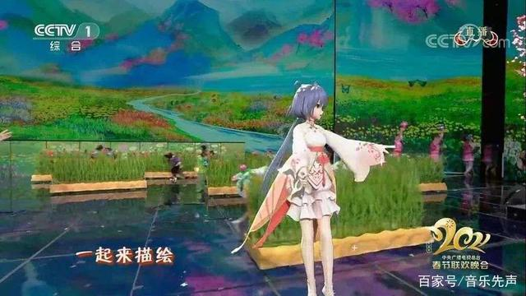

「情绪关系」
人是制造感受、接受感受的最好的容器
真人偶像
VS
虚拟偶像
稳定性：一般
情绪价值：高
稳定性：高
情绪价值：一般
偶像 — 核心是TA所提供的情绪价值
偶像 — 提供给粉丝情绪价值
粉丝 — 提供给偶像人气、价值变现
产品的「人设」要明确和稳定
洛天依
AYAYI

Slide 5
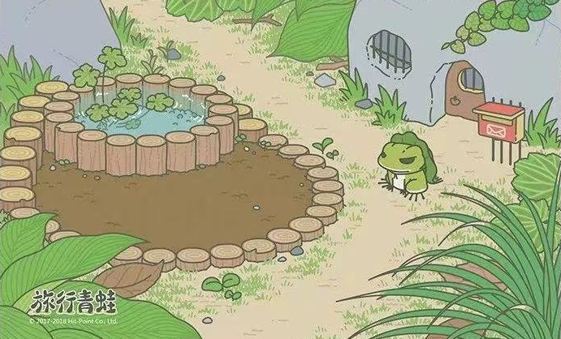
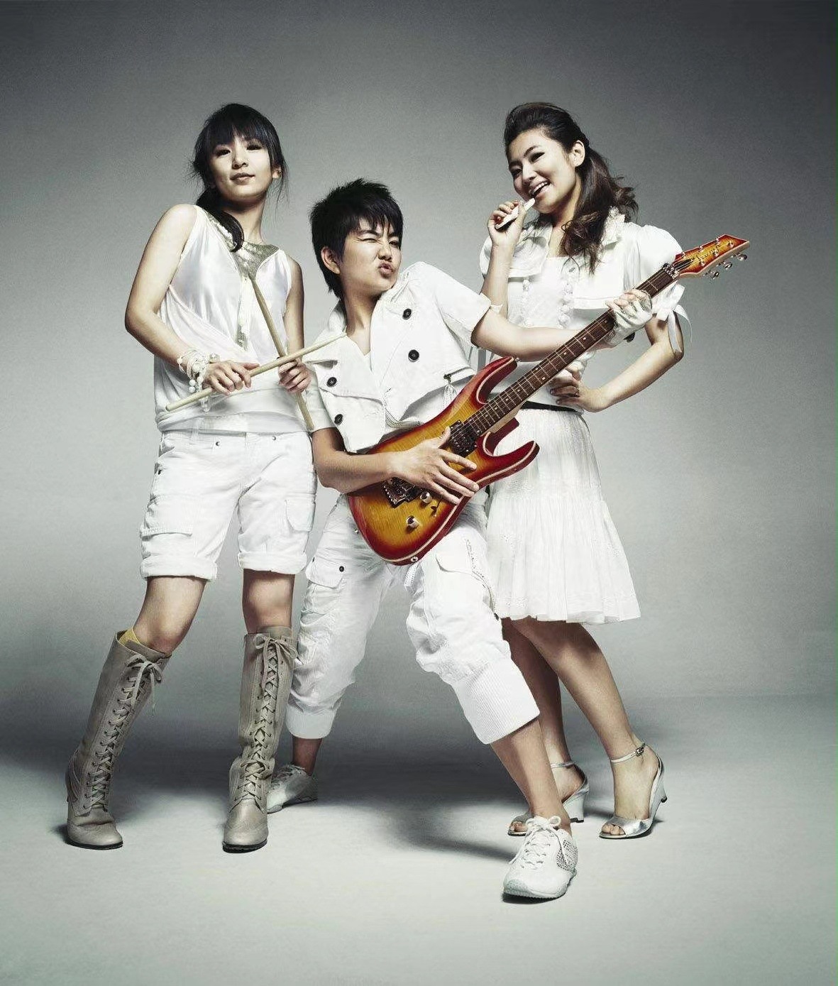
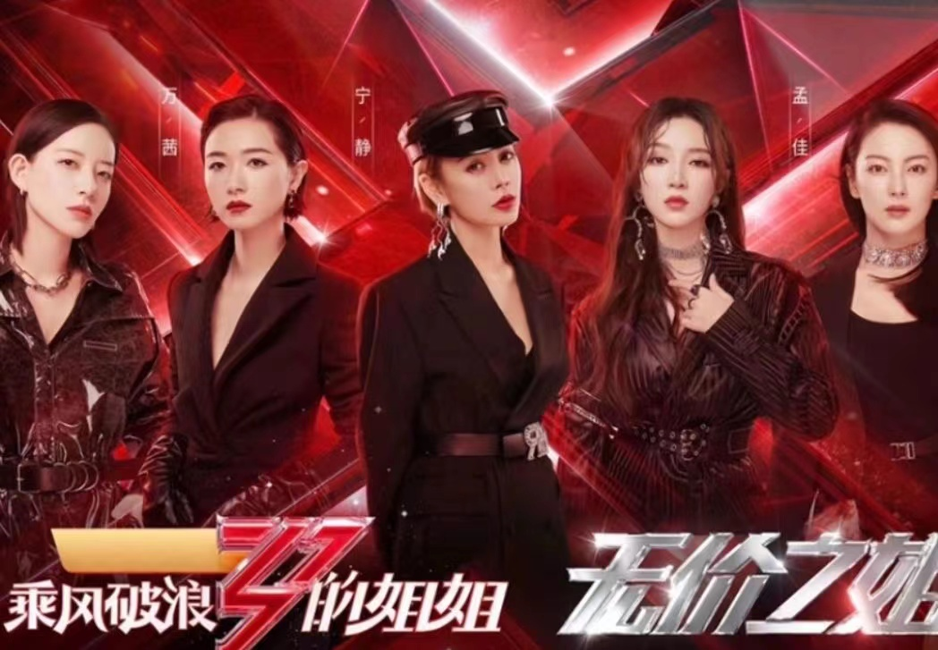
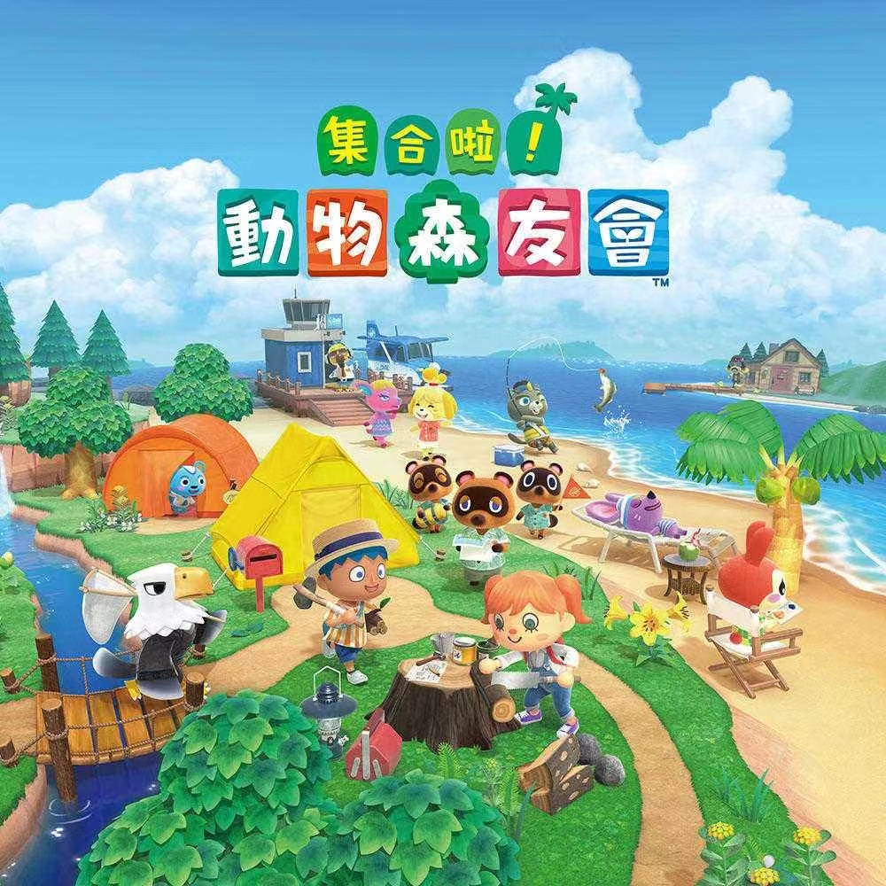
「情绪关系」
偶像团体 — 制造关系
关系游戏 — 可控、稳定的情绪价值
组合，产品核心是人
团体，产品核心是「成员之间的情绪关系」
「偶像团体」、「关系游戏」都是一种以情绪关系为内核的精神消费产品

Slide 6

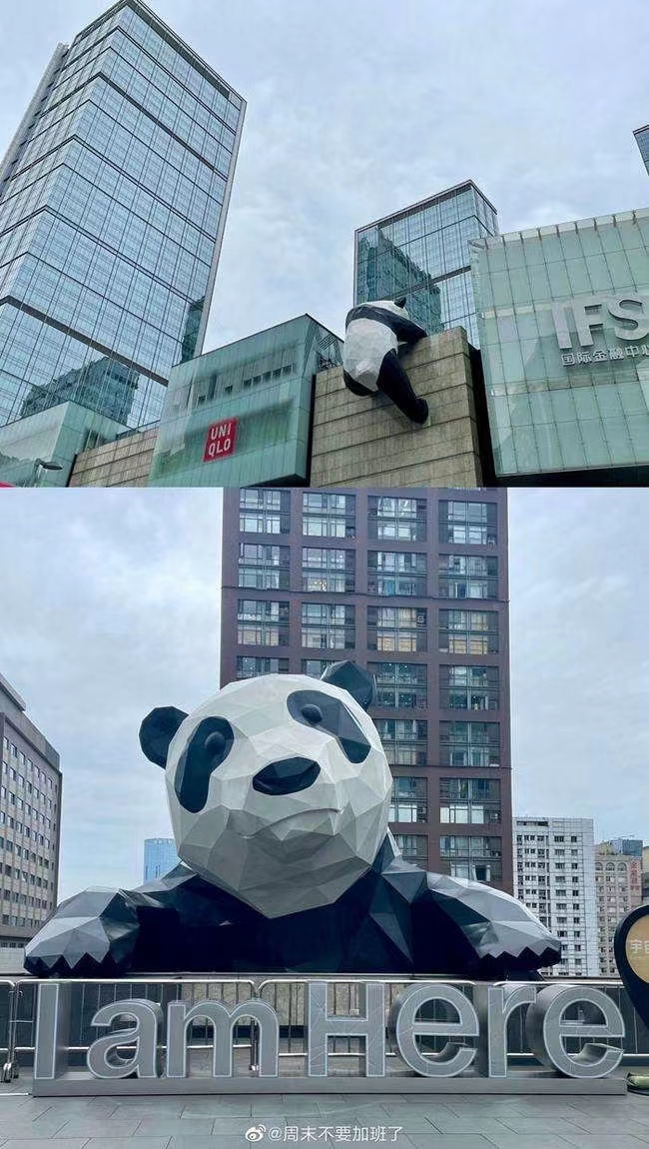
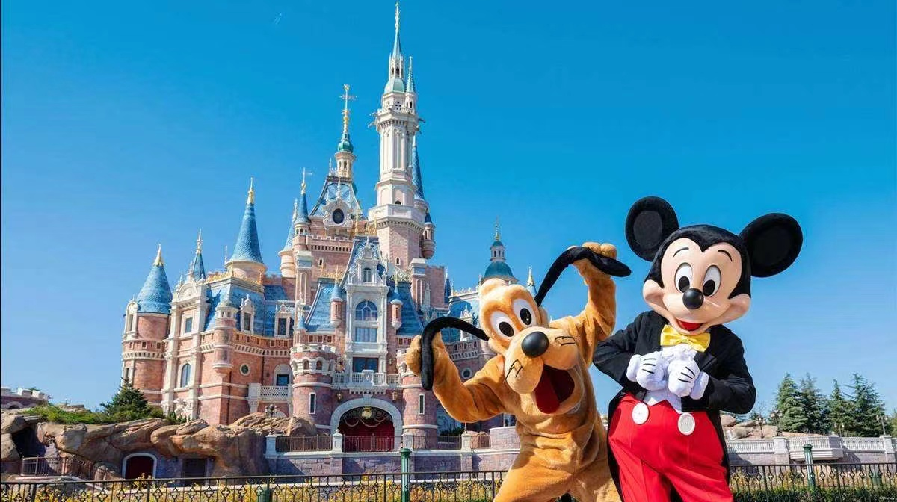
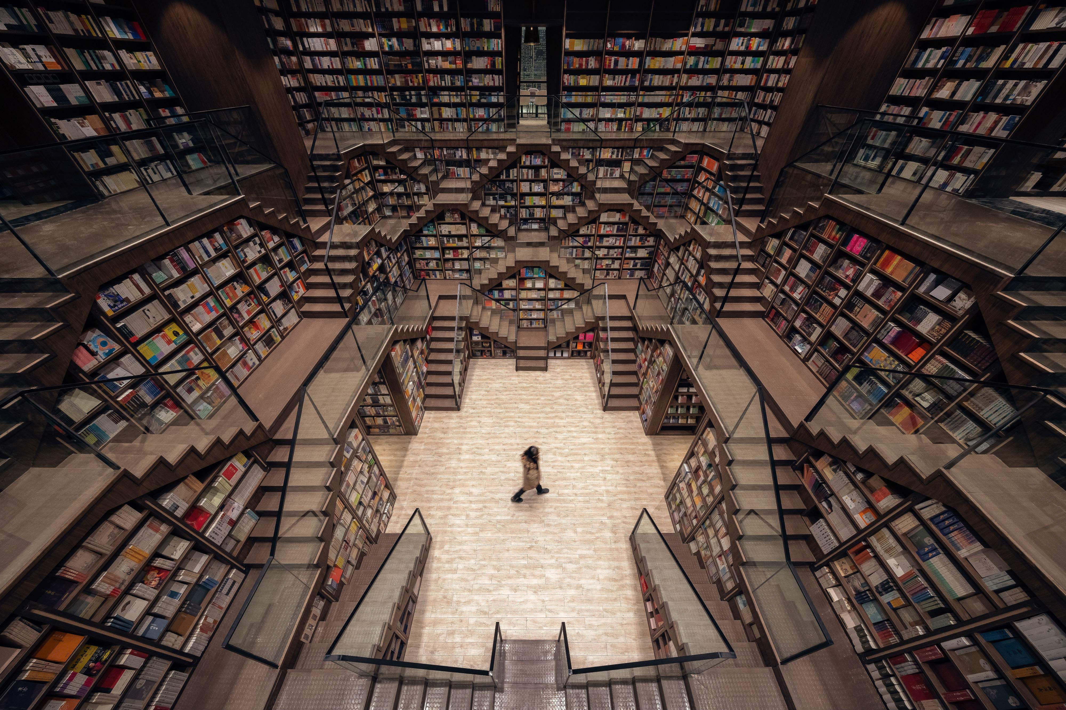
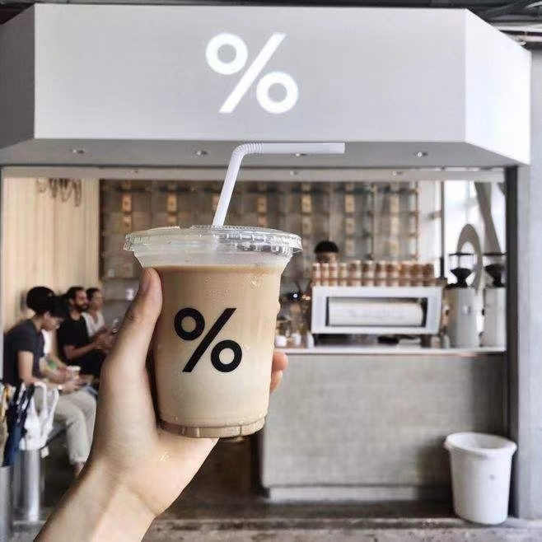
「附近的远方」
第一代的商业景观
第三代的商业景观
第二代的商业景观
第五代的商业景观
第四代的商业景观

Slide 7

Thanks~
记得点赞哦

